Slide 2
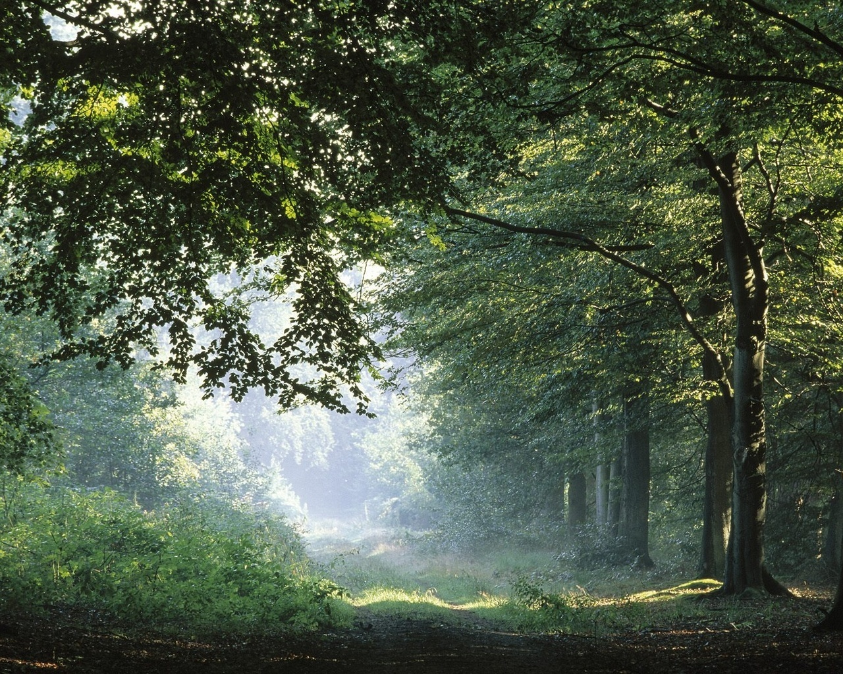
ЛЕС
Здравствуй, лес, дремучий лес,
Полный сказок и чудес!
Кто в глуши твоей таится?
Что за зверь? Какая птица?
Все открой, не утаи,
Ты же видишь – мы свои!

Slide 5
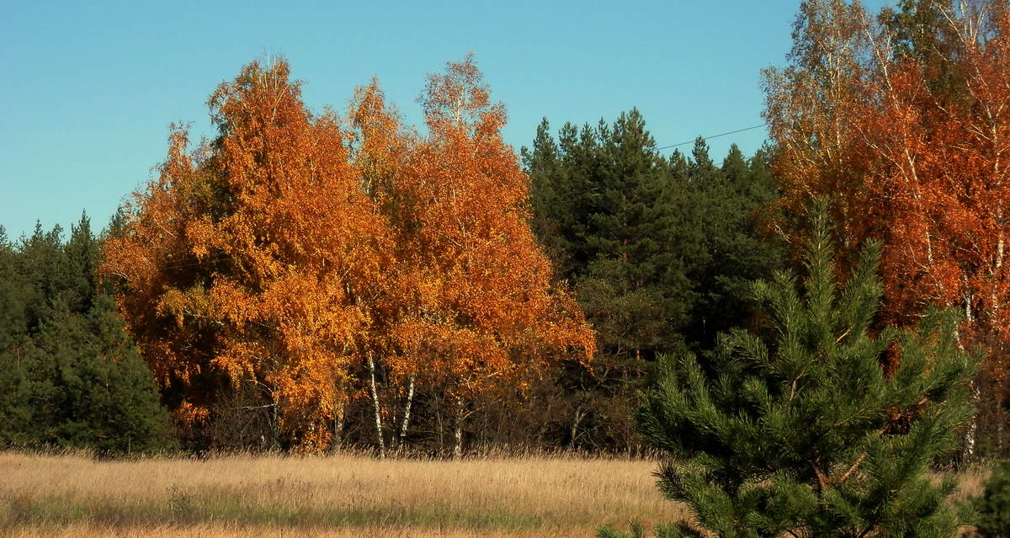

Slide 8
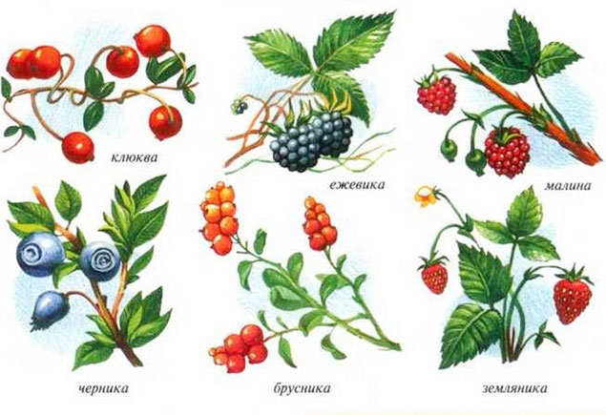

Slide 9
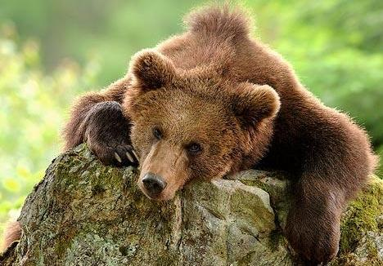
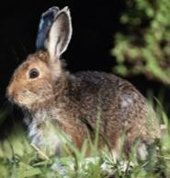
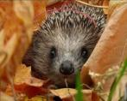
Лесные животные
Мы обитателей лесов Сегодня встретим с вами. В загадках будут они все, А мы их всех узнаем.

Slide 10
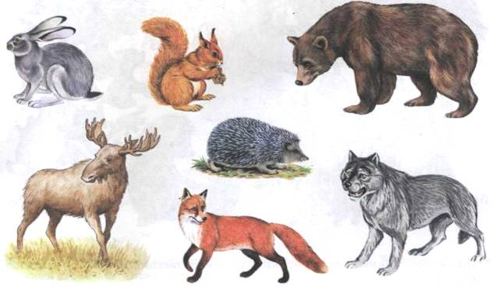

Slide 11
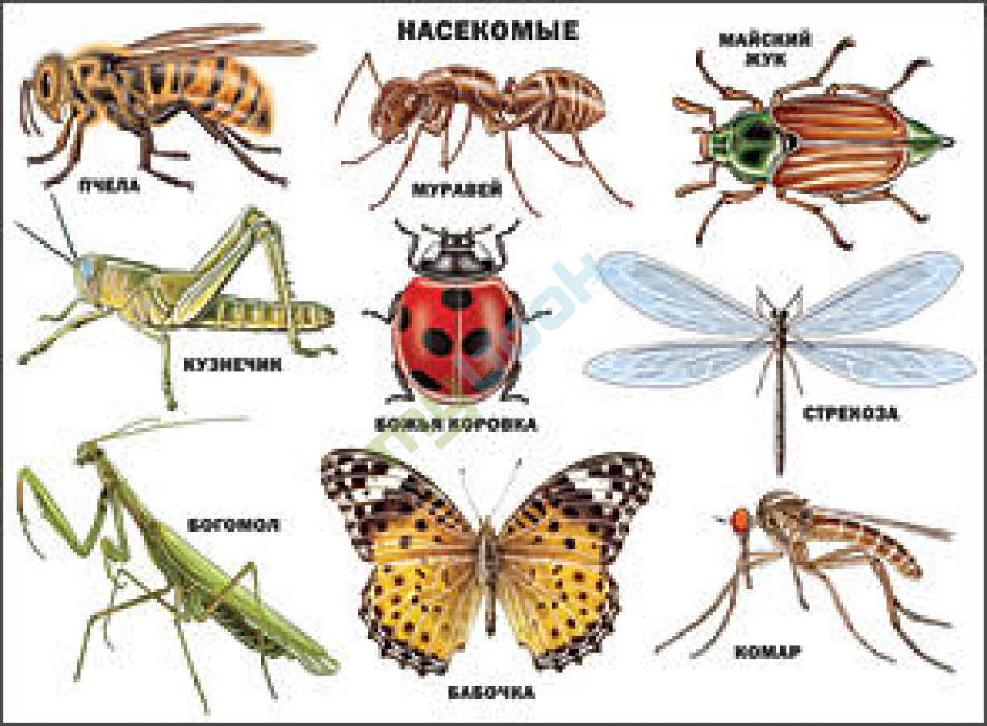

Slide 12
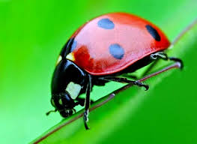

Slide 13
